Slide 1


Deckwerk
Ein Satz rein.
Ein fertiges
Deck raus.
Das Präsentationsstudio, das schreibt, gestaltet, jede Folie prüft und eine bearbeitbare PowerPoint liefert
Kostenlos · Open Source · Mac und Linux
Notes:
Deckwerk in einem Satz: Du sagst, worum es geht, und bekommst ein fertiges, geprüftes Deck. Foto: Galymzhan Abdugalimov / Unsplash.

Slide 2

Wer Folien baut, schiebt
Kästchen – statt an seiner
Botschaft zu arbeiten.
Notes:
Der Einstieg: Die meiste Zeit beim Foliebauen geht ins Ausrichten, Kürzen und Nachjustieren. Genau das übernimmt Deckwerk.

Slide 3
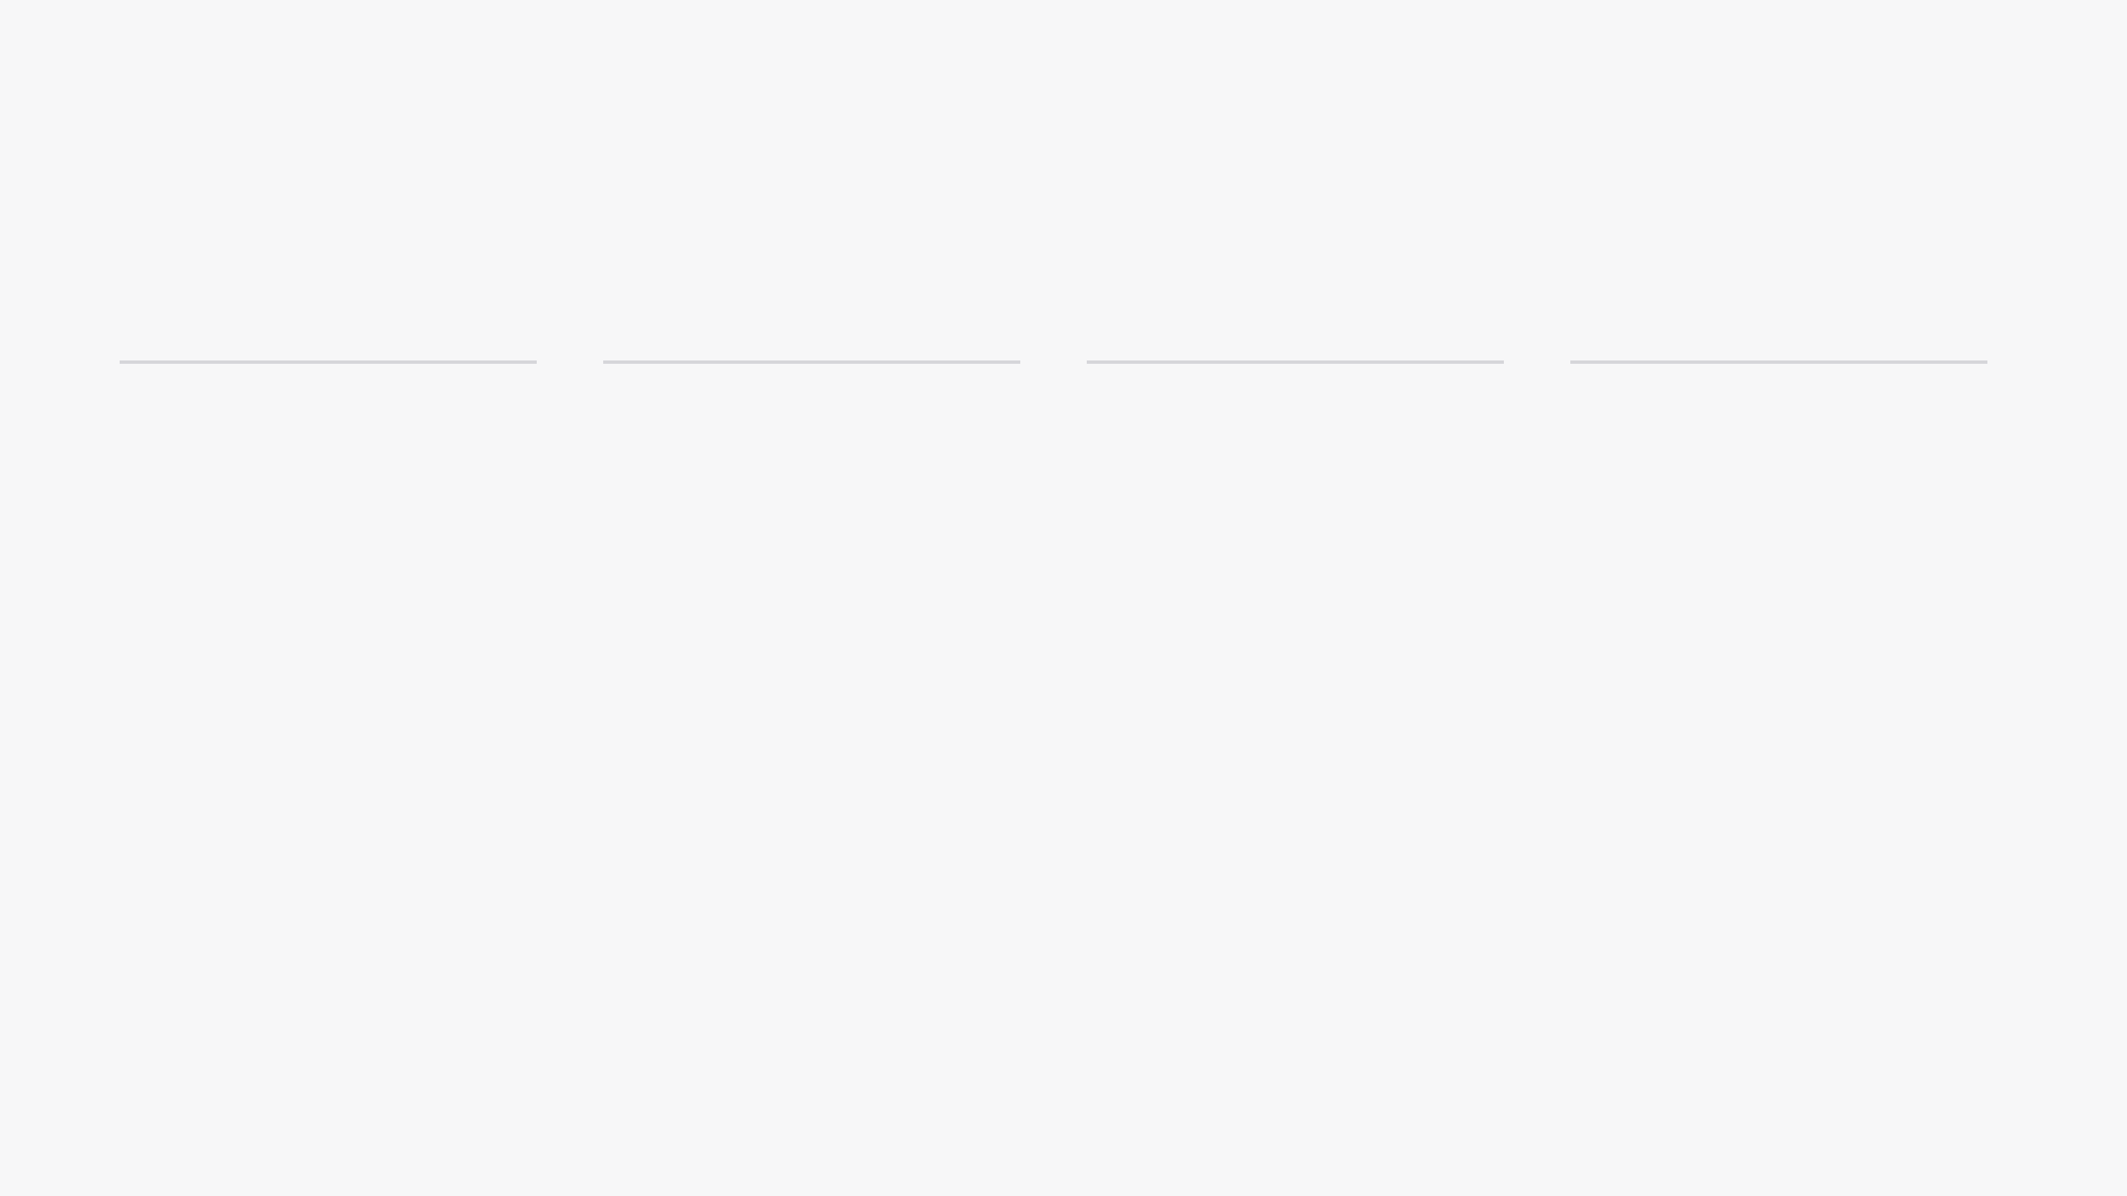
Aus einem Satz wird in
vier Schritten ein Deck
01
02
03
04
Erzählen
Storyline
Gestalten
Prüfen
Ein Satz: worum es geht, für wen
Action Titles erzählen die Geschichte
Layout aus dem Katalog, eigenes Design
Jede Folie gemessen und kontrolliert
3 / 12
Notes:
Der Ablauf in der App: Satz eingeben, Storyline lesen, Folien entstehen und werden geprüft. Danach sagt man einfach, was sich ändern soll.

Slide 4

Die KI schreibt, die Engine
setzt – keine Folie wird geraten
Übliche KI-Folien
Mit Deckwerk
Text läuft über den Rand
KI wählt nur Layout und Inhalt
Schrift schrumpft, bis alles passt
Engine misst und setzt die Schrift
Jede Folie sieht anders aus
Ein Design für das ganze Deck
4 / 12
Notes:
Der Kern der Architektur: Die KI setzt nie Koordinaten. Sie wählt Layouts und füllt Felder; Positionen, Schriftgrößen und Farben berechnet die Engine.

Slide 5
29
Layouts decken Pitch, Strategie,
Bericht und Social-Post ab
Von der Kennzahl über Zeitstrahl und Matrix bis zum Angebot auf A4 – alle nach den Regeln guter Designer gebaut.
Notes:
Der Katalog ist fest: Die KI kann keine Layouts erfinden, nur gute auswählen. Deshalb sieht das Ergebnis aus wie von einem Designer.

Slide 6

Geprüft, bevor
du es siehst
Jede Folie wird gemessen, angepasst und kontrolliert
Notes:
Kapitel zwei: Was die Engine im Hintergrund tut.

Slide 7

Text, der überläuft oder sich überlappt
Die Prüfung
findet
Fehler vor
dem Meeting
Schrift unter der Mindestgröße
Zu viele Wörter für einen Blick
Einsame Wörter in der letzten Zeile
Monotonie: dreimal dieselbe Folie
Geprüft, bevor du es siehst
7 / 12
Notes:
Der Lint prüft jede Folie nach dem Rendern: Überlauf, Überlappung, Mindestgröße, Wortdichte, einzelne Wörter in der letzten Zeile und den Rhythmus des ganzen Decks. Die KI bekommt die Meldungen zurück und korrigiert sich selbst.

Slide 8
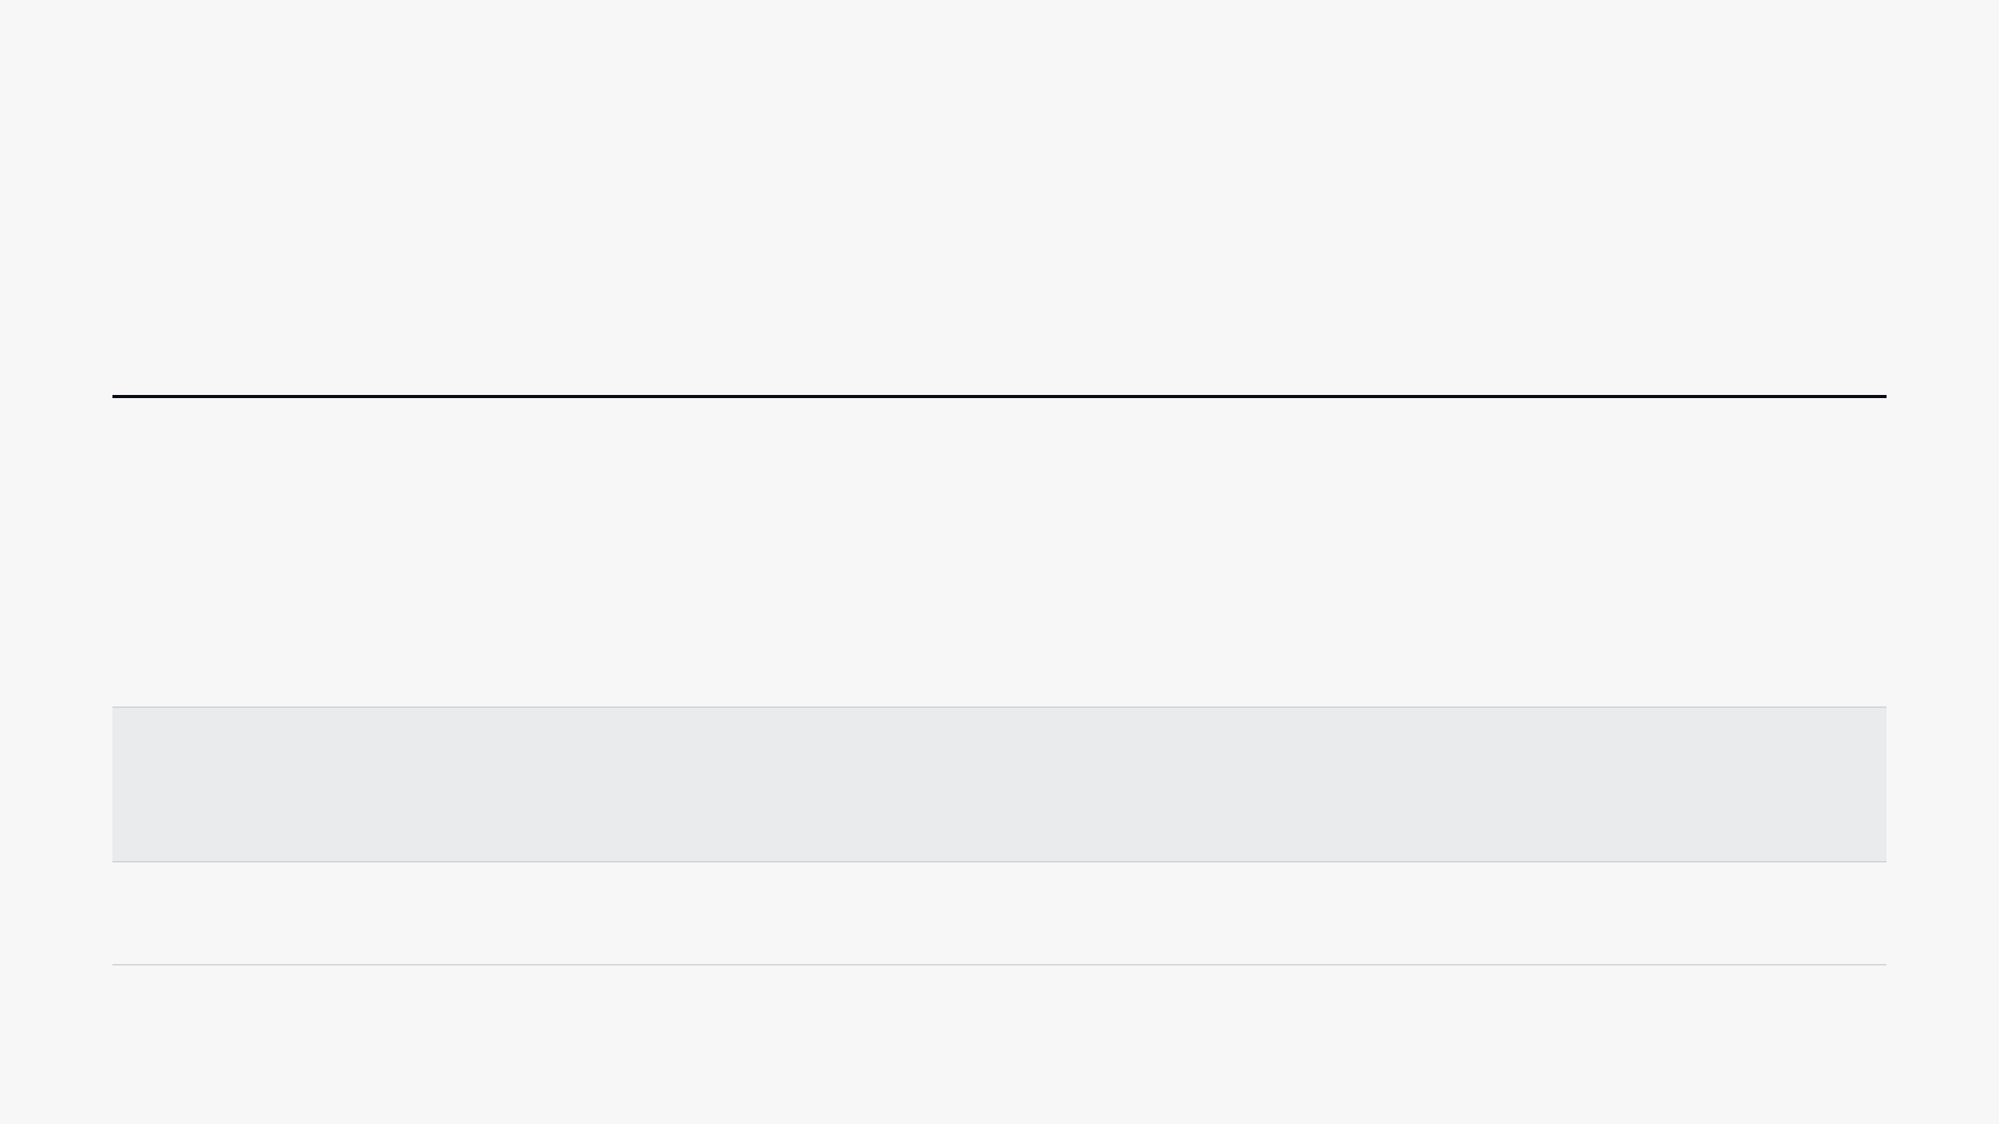
Ein Deck, vier Ausgaben – und
die PowerPoint bleibt bearbeitbar
Ausgabe
Wofür
Bearbeitbar
Weitergeben, im Team ändern
PowerPoint
Text, Bild, Diagramm
Verschicken, drucken, Handout
PDF
–
Social Media, Chat, Website
PNG
–
Markdown
Notizen, Wiki, weitere KI
als Text
Geprüft, bevor du es siehst
8 / 12
Notes:
In der PowerPoint sind Texte, Formen, Bilder und Diagramme echte Objekte an den gemessenen Positionen, Schriften sind eingebettet, Animationen und Morph laufen mit.

Slide 9
Aus einem Inhalt werden
Folie, Post, Story und Handout
8
16:9
4:5
A4
Formate, umschaltbar mit einem Klick
Präsentation für Beamer und Bildschirm
Post für Instagram und LinkedIn
Handout, Infoblatt und Angebot
Weitere Formate: 4:3, 1:1, 9:16 (Story) und A4 quer
Geprüft, bevor du es siehst
9 / 12
Notes:
Das Format lässt sich jederzeit wechseln. Deckwerk ordnet Spalten neu, setzt Bilder nach oben und vergrößert die Schrift für kleine Bildschirme.

Slide 10

Deine Decks bleiben
auf deinem Rechner
Kein Konto, keine Cloud von uns. Die KI bringst du mit: Claude, ChatGPT oder Mistral.
Notes:
Decks liegen als Datei unter ~/Deckwerk. Deckwerk nutzt dein vorhandenes Abo über die Kommandozeile oder einen eigenen API-Schlüssel. Foto: Aleks Dorohovich / Unsplash.

Slide 11
20
Werkzeuge im MCP-Server
– Agenten bauen
Decks direkt im Terminal
Claude Code, Codex und Vibe legen Decks an, fügen Folien hinzu, rendern, prüfen und exportieren.
Notes:
Wer lieber im Terminal arbeitet, bindet Deckwerk als MCP-Server ein. Die Werkzeuge liefern dieselben Prüfmeldungen wie in der App.

Slide 12

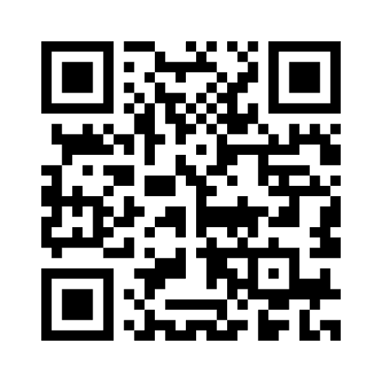
Bau dein
nächstes Deck
mit einem Satz
Kostenlos und Open Source, für Mac und Linux. In zwei Minuten startklar.
bavarianator.github.io/deckwerk
github.com/Bavarianator/deckwerk
Notes:
Der nächste Schritt: laden, einen Satz eingeben, das Ergebnis ansehen. Foto: Alejandro Escamilla / Unsplash.

